Slide 1
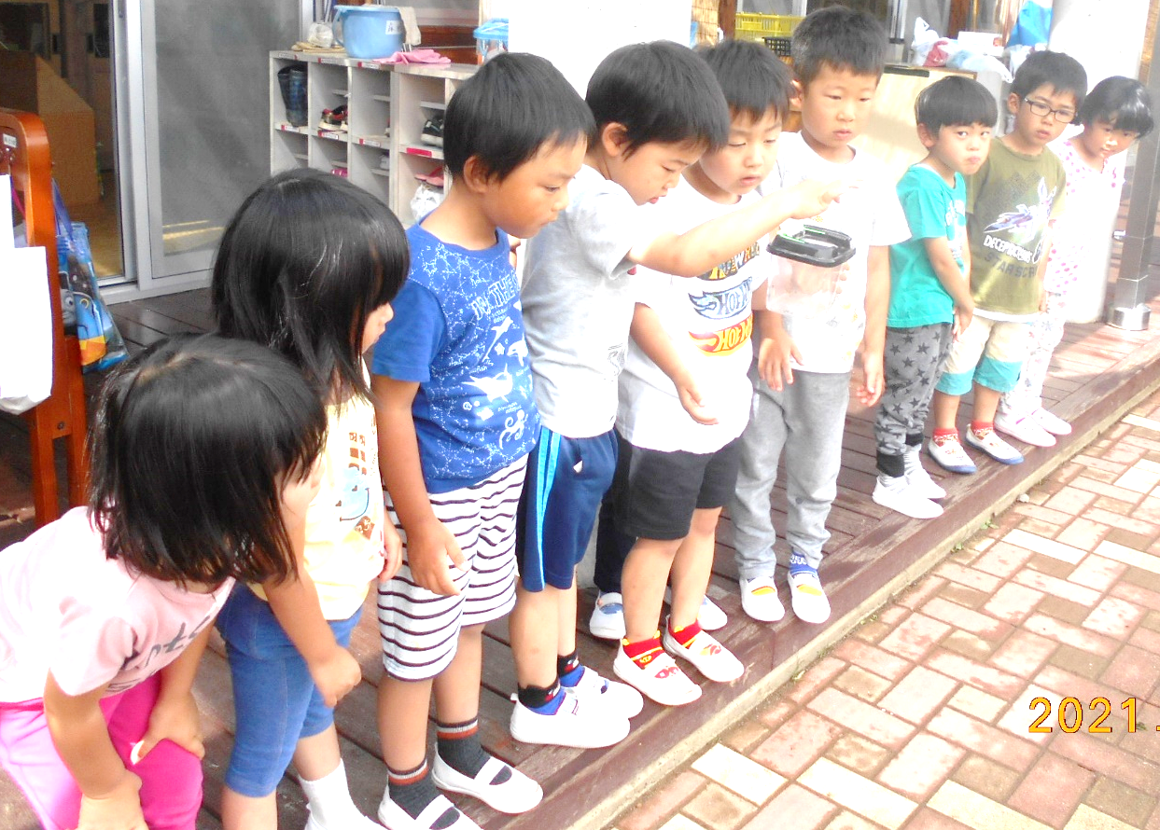
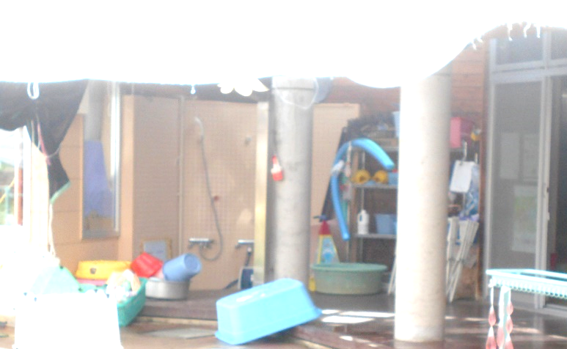
R3.7.2
生き物に触れる中での
子どもたちの育ち
「さなぎがちょうになったよ」と気付いた子がいました。
「お空飛びたいと思うから逃がしてあげようよ」と子ども達から声が上がりました。
「バイバイ」みんなの周りをひらひらしているちょうちょさんに手を振っていました。
モンシロチョウを見つける度に
「逃がしたちょうちょさん元気だ」
と喜んでいます。

